Slide 1
Laplace变换与Fourier变换

Slide 2
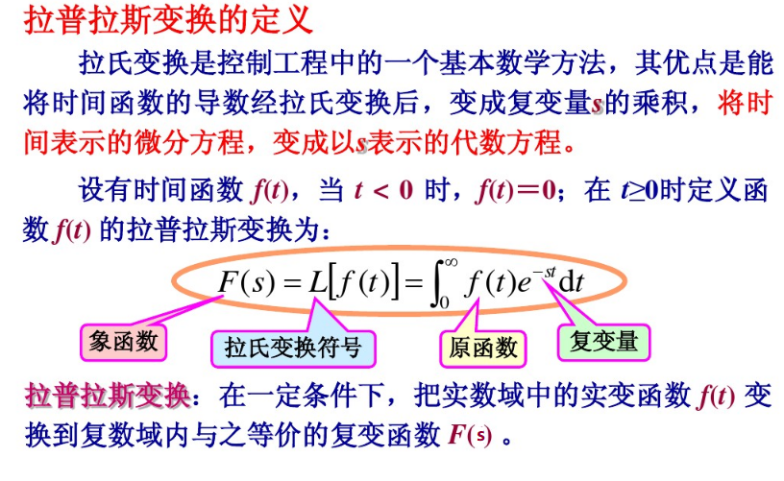
一、

Slide 3
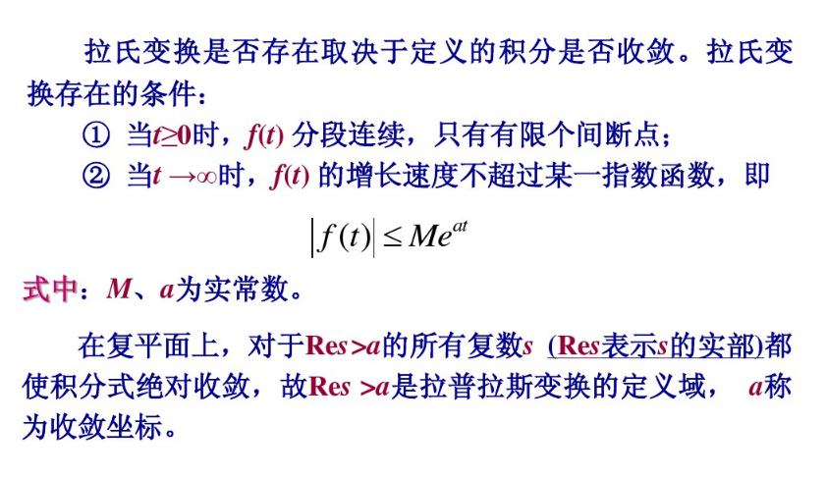
狄里赫利Dirichlet条件

Slide 4
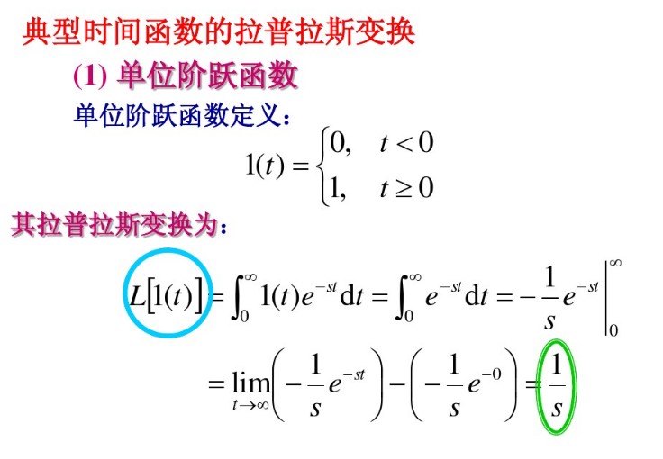

Slide 5
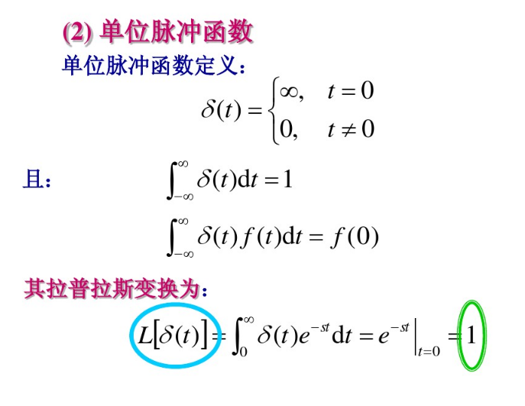

Slide 6
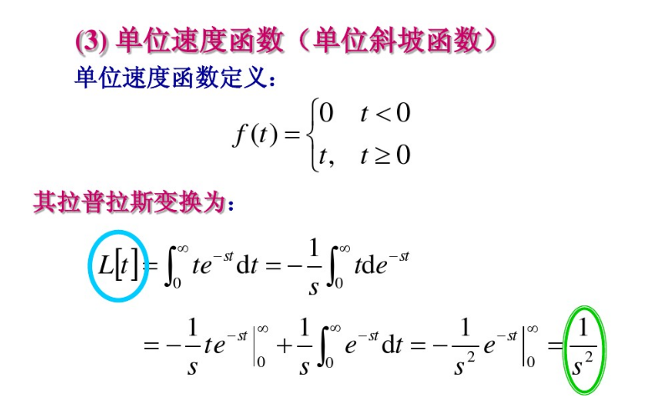

Slide 7
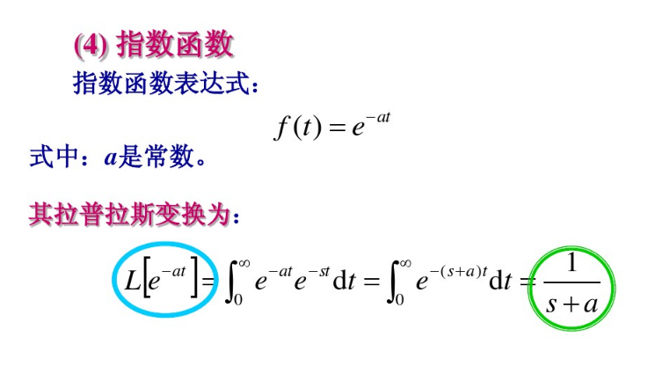

Slide 8
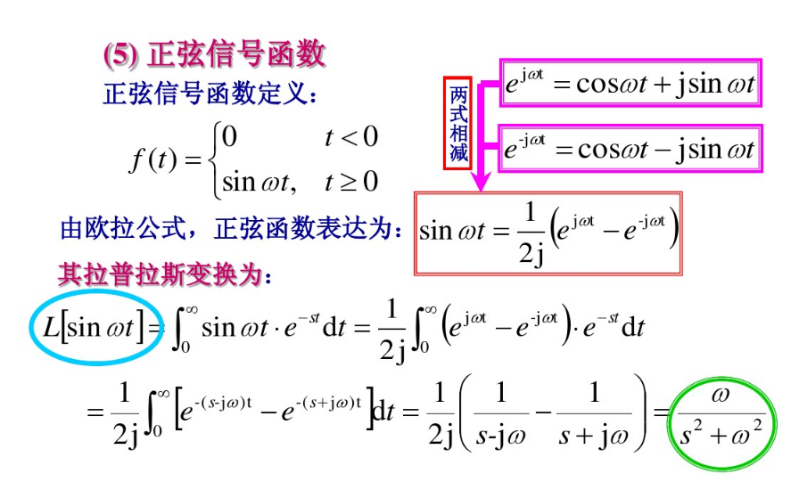

Slide 9
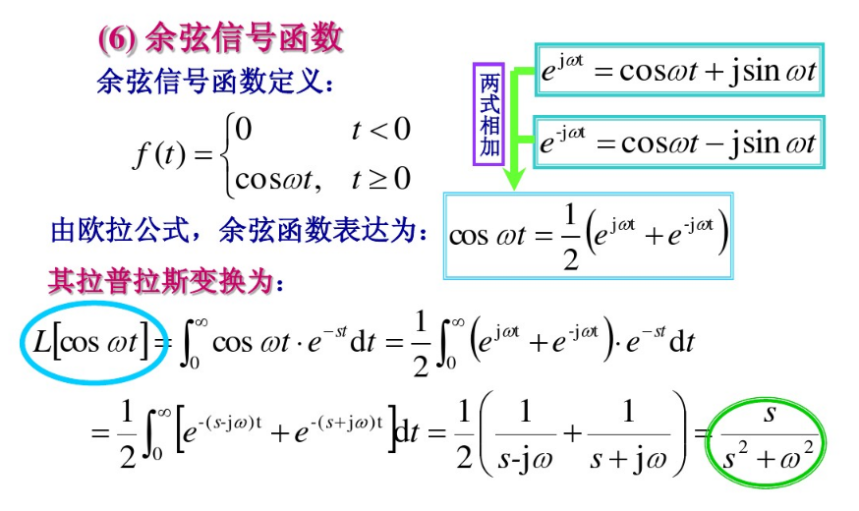

Slide 10
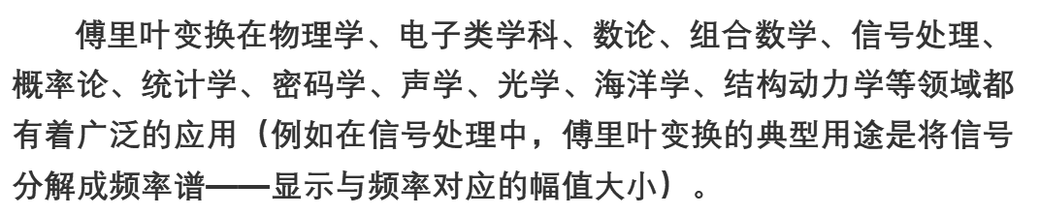
二、傅立叶变换
表示能将满足一定条件的某个函数表示成三角函数（正弦和/或余弦函数）或者它们的积分的线性组合。在不同的研究领域，傅立叶变换具有多种不同的变体形式，如连续傅立叶变换和离散傅立叶变换。最初傅立叶分析是作为热过程的解析分析的工具被提出的。

Slide 11
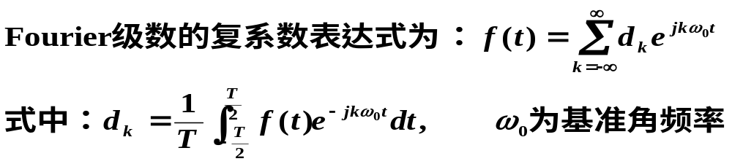
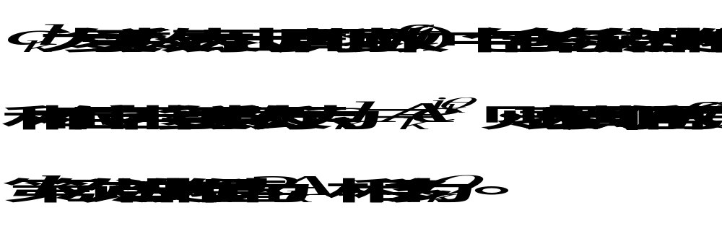
对于周期信号f(t)，当满足狄里赫利Dirichlet条件时，f(t)可以用一个Fourier级数来表示，其频谱F(j ω)是离散的。

Slide 12
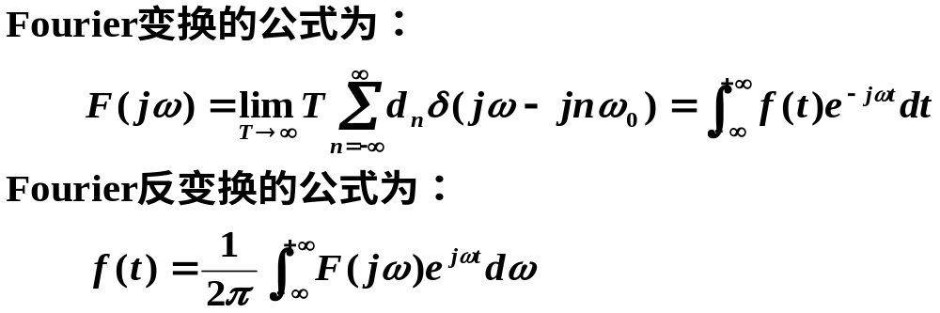


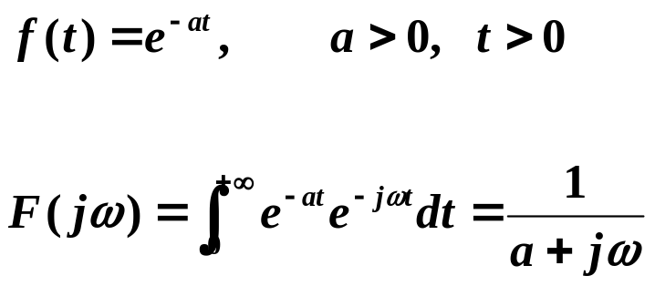


对于非周期信号f(t)，T→∞，其频谱F(j ω)在ω ∈（-∞，+ ∞）上都是连续的，不存在Fourier级数，只能利用Fourier变换求F(j ω) 。
例如：
0
0

Slide 13
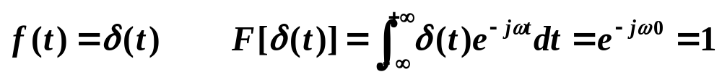
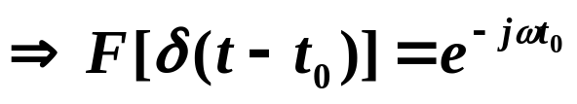
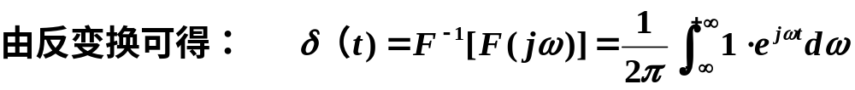
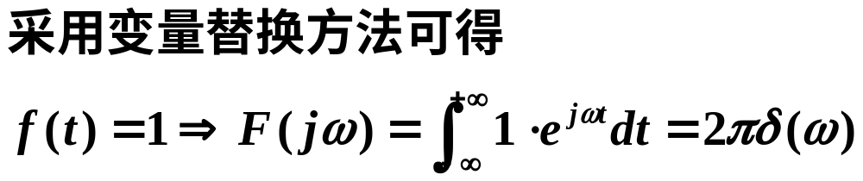
一、单位脉冲函数的Fourier变换
二、常值1（不是1(t)）的Fourier变换

Slide 14
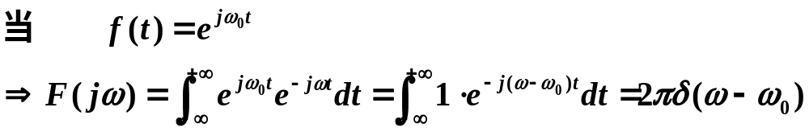
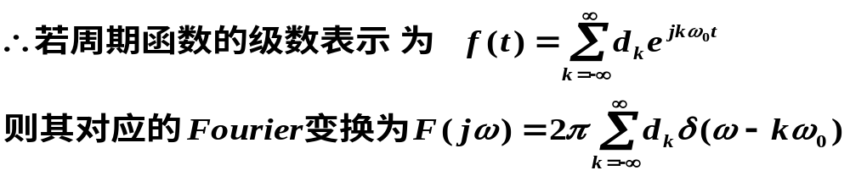
三、周期信号的Fourier 级数到变换

Slide 15
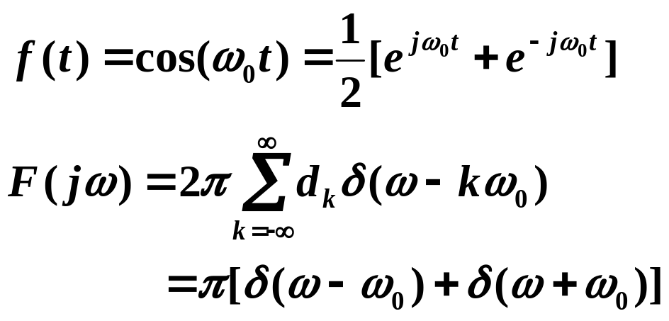



例：
t
ω

Slide 16
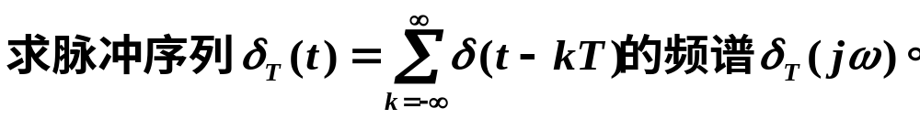
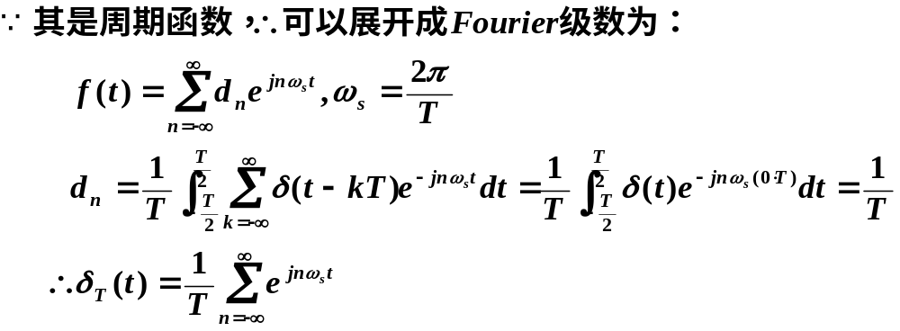
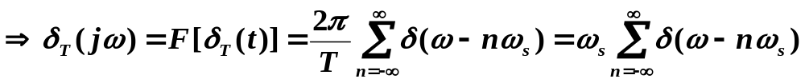





例：
1
t

